Slide 1
Установка
Загрузить MongoDB можно с официального сайта разработчика https://www.mongodb.com (https://www.mongodb.com/download-center#community)
Официальный сайт предоставляет пакеты дистрибутивов для различных платформ: Windows, Linux, MacOS
После установки надо создать на жестком диске каталог, в котором будут находиться базы данных MongoDB
В ОС Windows, по умолчанию, MongoDB хранит базы данных по пути C:\data\db, поэтом данный каталог необходимо создать перед начал работы с MongoDB. В ОС Linux и MacOS каталогом по умолчанию является /data/db
Макс

Slide 2
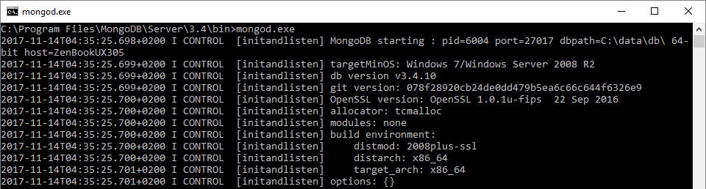
Установка
После создания каталога для хранения базы данных, можно запустить сервер MongoDB. Сервер представляет приложение mongod, которое находится в папке bin (C:\Program Files\MongoDB\Server\3.4\bin\mongod.exe). Для этого запустим командную строку (Windows) или консоль (Linux) и запустим приложение mongod:
Командная строка отобразит ряд служебной информации, например, что сервер ожидает подключения на порту 27017
Макс

Slide 3

Установка
Если же возникла необходимость использовать какой-то другой путь к файлам, то для этого используется параметр --dbpath. Например, нужно указать, что каталог с базой данных находится по пути D:\MongoDB\data\db, тогда команда запуска mongod будет следующей:
"C:\Program Files\MongoDB\Server\3.4\bin\mongod.exe" --dbpath D:\MongoDB\data\db
После удачного запуска сервера, можно производить операции с базой данных через приложение mongo, которое находится в папке bin (C:\Program Files\MongoDB\Server\3.4\bin\mongo.exe). Запустим приложение mongo:
Это консольная оболочка для взаимодействия с сервером, через которую можно управлять данными. Второй строкой эта оболочка говорит о подключении к серверу mongod
Макс

Slide 4

Установка
Начиная работать с MongoDB, первым делом надо установить нужную базу данных в качестве текущей, чтобы затем ее использовать. Для этого надо использовать команду use, после которой идет название базы данных (например, use test). При этом не важно, существует ли такая база данных или нет. Если ее нет, то MongoDB автоматически создаст ее при добавлении в нее данных:
Теперь в качестве текущей будет установлена база данных test
Для базы данных можно задать любое имя, однако есть некоторые ограничения, в имени не должно быть символов /, \, ., ", *, <, >, :, |, ?, $. Кроме того, имена баз данных ограничены 64 байтами
Также есть зарезервированные имена, которые нельзя использовать: local, admin, config
Макс

Slide 5


Установка
С помощью команды show dbs можно вывести названия всех имеющихся баз данных:
Причем, базы данных test в данном списке нет, так как в нее еще не добавлены данные
Чтобы узнать, какая база данных используется в текущий момент, используется команда db:
Макс

Slide 6
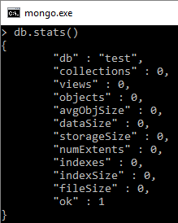
Установка
Кроме баз данных можно просмотреть список всех коллекций в текущей базе данных с помощью команды show collections. Но так как база данных test, которая указана текущей, еще не существует, то и коллекций она пока не содержит
Используя команду db.stats(), можно получить статистику по текущей базе данных:
Макс

Slide 7
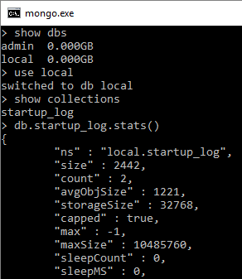
Установка
Похожим образом можно узнать всю статистику по отдельной коллекции:
Макс

